Slide 1

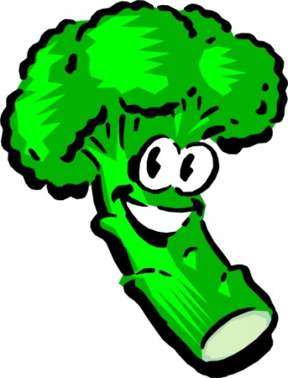

KĨ THUẬT
Bài 9: Lợi ích của việc trồng rau, hoa

Slide 2


Khởi động
1

Slide 3
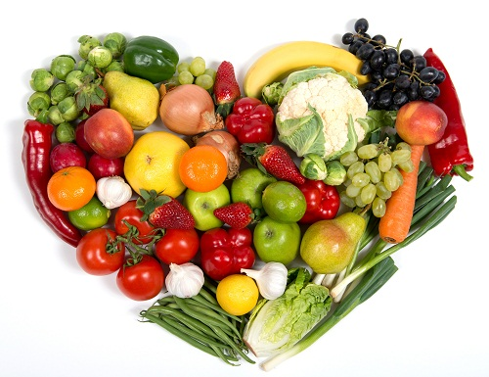




1
2
3
4
Chương 2: Kĩ thuật trồng rau, hoa
Lợi ích của việc trồng rau hoa
Notes:
Click vào hình để đến câu hỏi
Click nút Back để trở về trang chủ
Click vào số trên hình để hình biến mất
Click vào dấu mũi tên để đến với bài mới

Slide 4
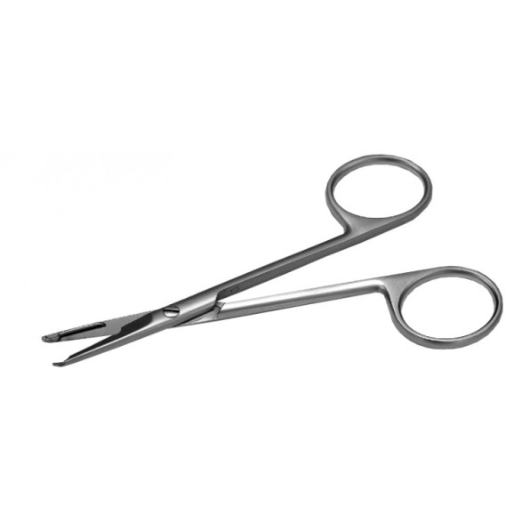
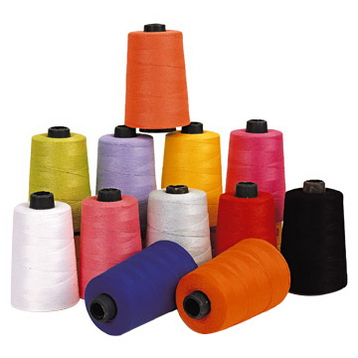
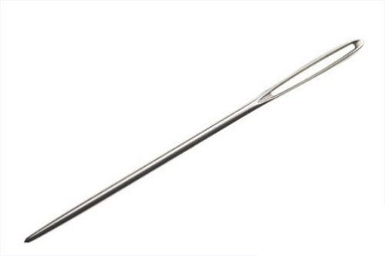
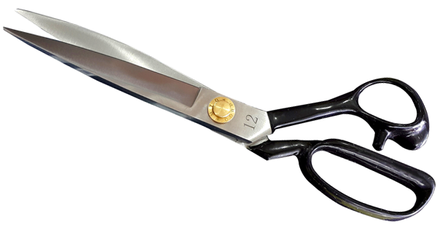
Kéo cắt chỉ
Chỉ
Kéo cắt vải
Kim khâu
Kể tên các dụng cụ cắt, khâu, thêu có ở hình trên?
1

Slide 5
Mặt phải
Mặt trái
Đây là mũi khâu gì em đã học?
Mũi đột thưa
2

Slide 6
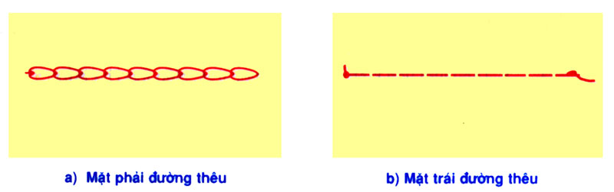
Đây là mũi thêu gì các em đã học?
3
Thêu móc xích

Slide 7
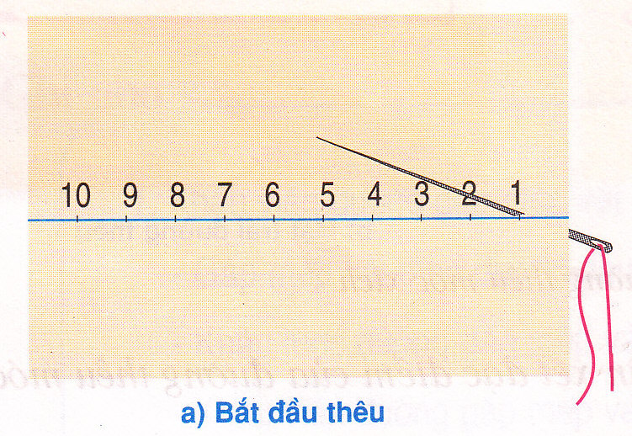
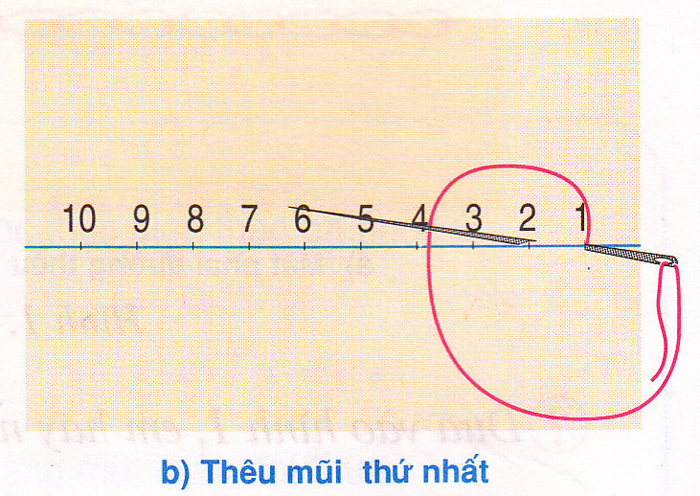
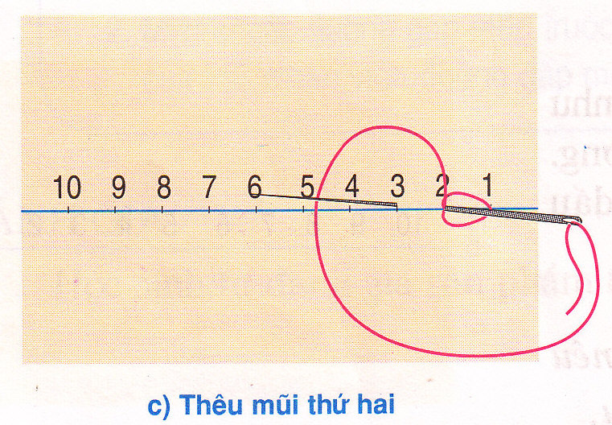
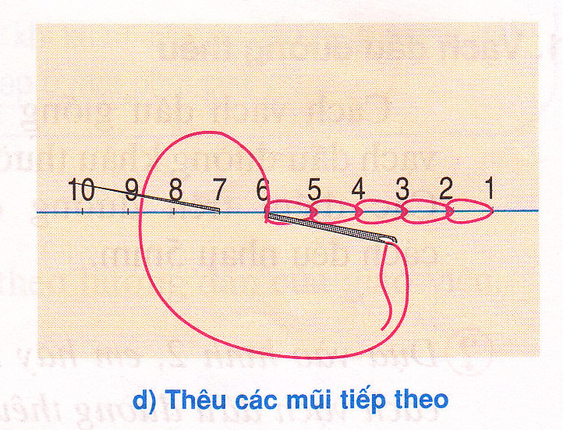
Thêu móc xích được thực hiện theo chiều từ phải sang trái đúng hay sai?
A
Đúng
B
Sai
4
Notes:
Click vào A hoặc B

Slide 8
KĨ THUẬT
Bài 9: Lợi ích của việc trồng rau, hoa

Slide 9
Yêu cầu cần đạt
HS biết được ích lợi của việc trồng rau, hoa.
1
2
HS yêu thích công việc trồng rau, hoa.
HS có tinh thần yêu lao động.
3

Slide 10
Khám phá
1

Slide 11
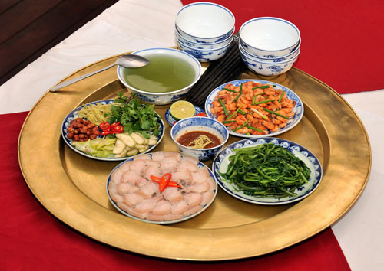
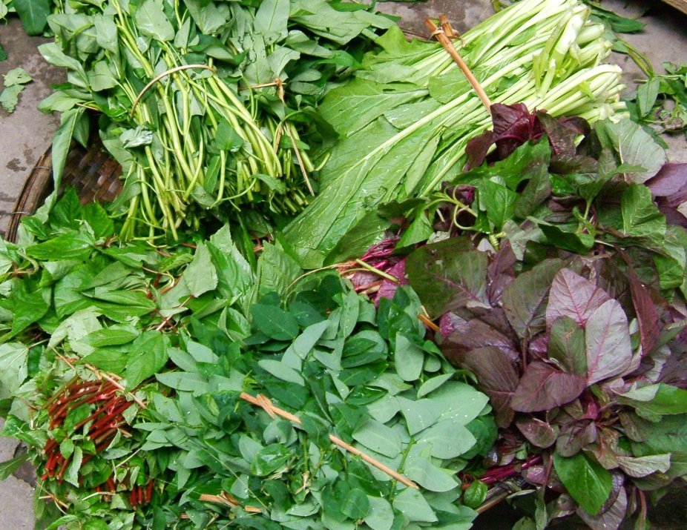
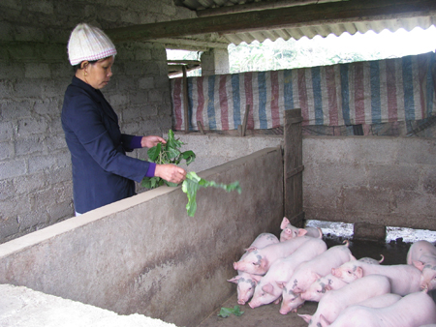
1. Lợi ích của việc trồng rau hoa
Quan sát hình 1 và dựa trên hiểu biết của bản thân, em hãy nêu lợi ích của việc trồng rau.
Thực phẩm cho con người
Thức ăn cho vật nuôi
Hình 1

Slide 12
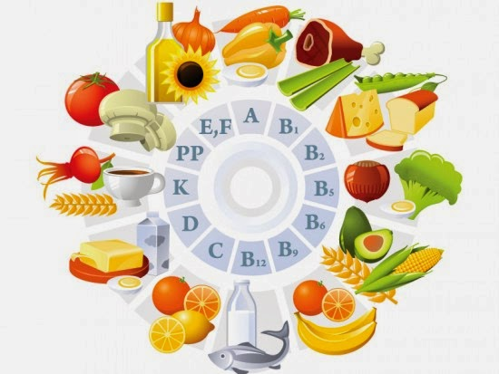

Vì sao người ta lại thường xuyên dùng rau trong bữa ăn hằng ngày?
Vì rau cung cấp nhiều chất dinh dưỡng cho cơ thể, đó là vitamin và chất xơ, giúp cơ thể khỏe mạnh

Slide 13
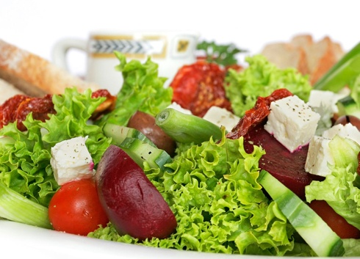
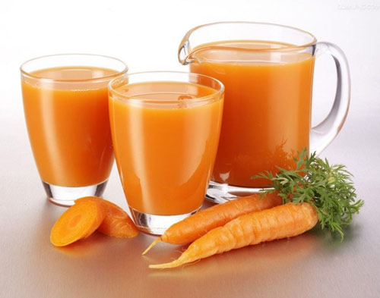
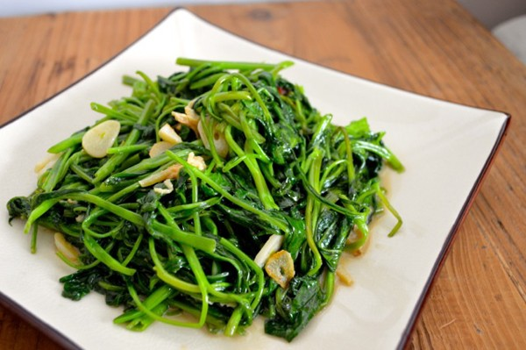
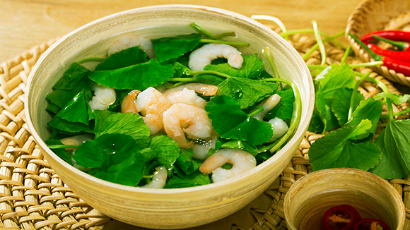
Trong bữa ăn hàng ngày của nhà bạn thường có những loại rau nào? Mẹ bạn nấu chúng như thế nào?
Xà lách trộn
Nước ép cà rốt
Rau muống xào
Canh rau má

Slide 14

Lợi ích của việc trồng rau
Rau là thực phẩm không thể thiếu trong bữa ăn của con người
Trong rau xanh có chứa nhiều vi-ta-min và các chất dinh dưỡng
Rau xanh còn được dùng làm thức ăn cho vật nuôi

Slide 15

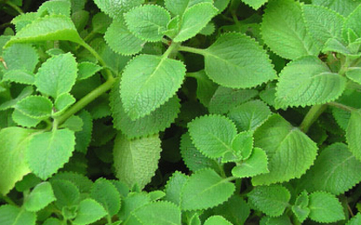
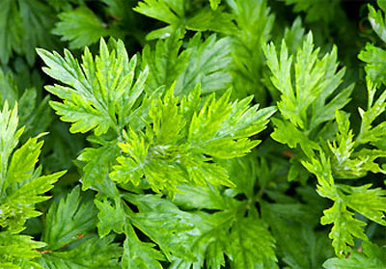
Một số loại rau còn được dùng để làm thuốc
Húng chanh (rau tần)
Ngải cứu

Slide 16
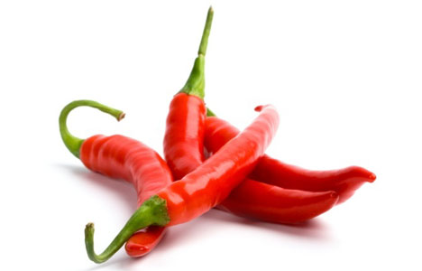
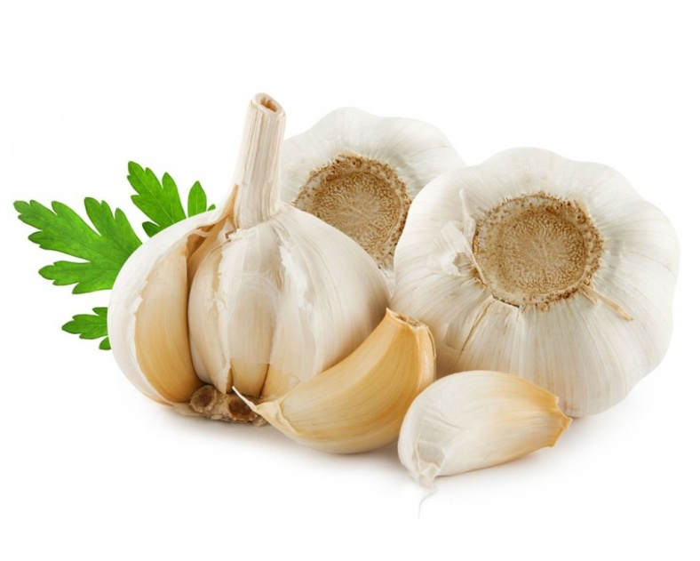
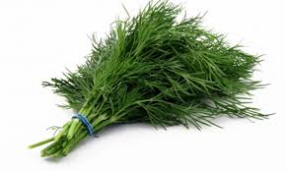
Rau còn được dùng để làm gia vị
Ớt
Tỏi
Thì là
Notes:
Hỏi trước khi chiếu tranh:
Kể tên một số loại gia vị làm từ các loại rau mà em biết?

Slide 17


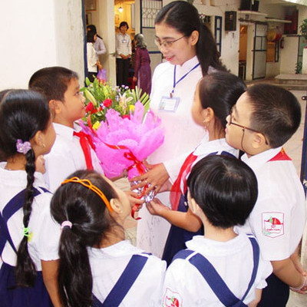
Quan sát hình 2 và dựa trên hiểu biết của bản thân, em hãy nêu lợi ích của việc trồng hoa.
Trang trí
Biếu tặng thầy cô
Hình 2

Slide 18
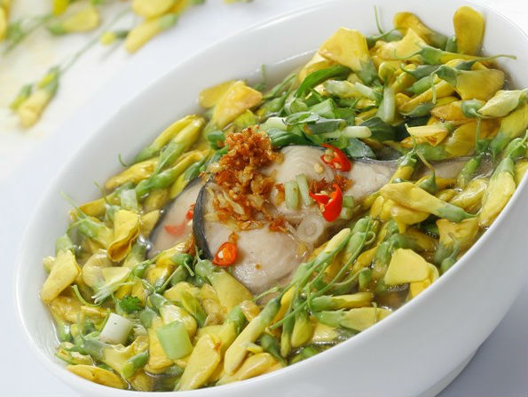
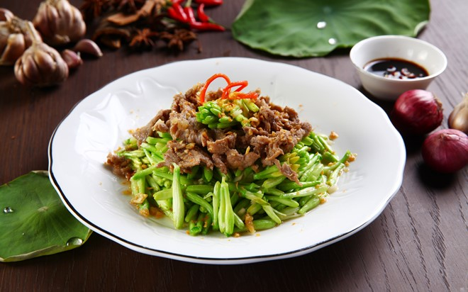

Làm thức ăn
Hoa còn được dùng để làm gì?
Canh điên điển
Hoa huệ xào thịt bò

Slide 19

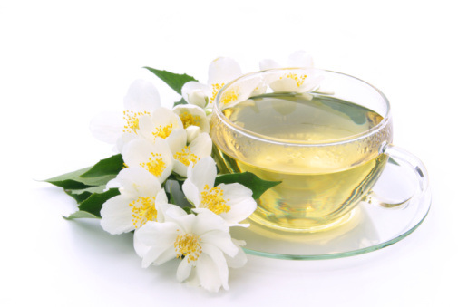

Làm nước hoa, trà,…
Nước hoa
Trà hoa nhài

Slide 20

Kết luận
Hoa có rất nhiều công dụng: trang trí, làm nước hoa, trà,…
Hoa được trồng trong vườn, quanh nhà ở, công viên làm cho phong cảnh thiên nhiên đẹp và vui tươi hơn.
Trồng rau, hoa còn góp phần cho môi trường xanh, sạch, đẹp.

Slide 21





2. Làm thế nào để trồng rau, hoa đạt kết quả?

Slide 22
Đọc thông tin sách giáo khoa và cho biết, vì sao chúng ta có thể trồng rau, hoa quanh năm và ở mọi nơi?
Khí hậu nhiệt đới ẩm gió mùa, đất đai màu mỡ
Liên hệ với kiến thức tự nhiên xã hội, cho biết, nước ta có khí hậu như thế nào? Điều kiện đất đai ra sao?
Kể tên một số vùng trồng rau, hoa ở nước ta mà em biết?
Điều kiện khí hậu, đất đai thuận lợi. Yêu cầu đất trồng, dụng cụ, vật liệu đơn giản
Đà Lạt, Sa Pa, Hà Nội,…

Slide 23
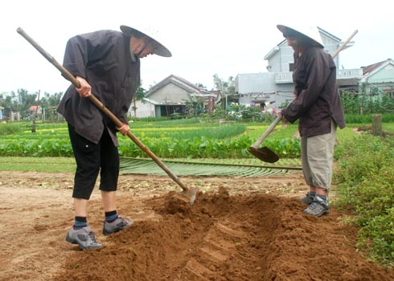
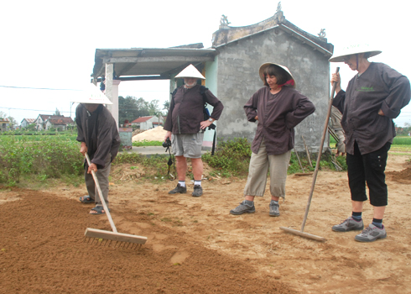
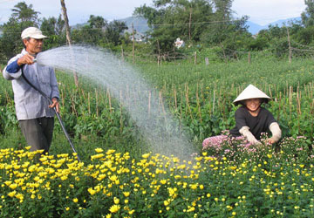
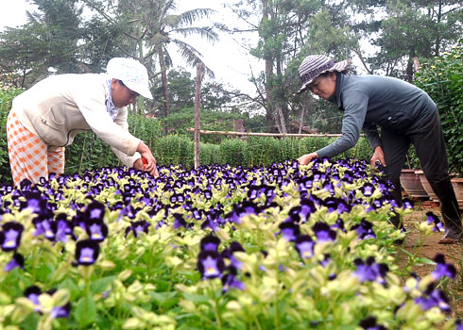
Cuốc đất
Cào đất
Người nông dân đang làm gì, sử dụng công cụ gì?
Tưới nước
Chăm sóc, cắt tỉa hoa

Slide 24
Kết luận
Muốn trồng rau, hoa đạt kết quả cần phải có kĩ thuật gieo trồng và chăm sóc phù hợp (tưới nước, bón phân, làm cỏ, xới đất, bắt sâu,…); sử dụng thành thạo các công cụ lao động

Slide 25
Ghi nhớ:
Trồng rau, hoa đem lại nhiều lợi ích cho con người. Rau dùng làm thực phẩm cho người, thức ăn cho vật nuôi. Hoa dùng để trang trí, làm quà tặng, thăm viếng. Trồng rau, hoa còn có tác dụng làm cho môi trường xanh, sạch, đẹp

Slide 26
Vận dụng
Kết nối cuộc sống
1

Slide 27

Bài tập củng cố:
“Trả lời nhận táo”

Slide 28







Slide 29
1/ Chọn đáp án đúng nhất nói về lợi ích của việc trồng rau.
A. Cung cấp thực phẩm cho con người
B. Làm thức ăn cho gia súc
C. Cả hai đáp án A và B đều đúng

Slide 31

2/ Muốn trồng rau, hoa đạt kết quả, chúng ta phải làm gì?
Có hiểu biết về kĩ thuật trồng và chăm sóc chúng

Slide 33
3/ Chọn đáp án đúng nhất nói về lợi ích của việc trồng hoa.
A. Trang trí
B. Cả hai đáp án A và C đều đúng
C. Làm quà tặng

Slide 34



